Slide 1
Тема 3. Інтерпретація клініко-лабораторних
досліджень ендокринної системи
Онуфриенко Оксана

Slide 2
Функціональна класіфікація гормонів
Ефекторні гормони
Тропні гормони
Рілізінг гормони

Slide 3
ХІМІЧНА ПРИРОДА ГОРМОНІВ
Білково-пептидна група
- складні білки (ТТГ, ФСГ, ЛГ)
- пептиди (АКТГ, СТГ, МСГ, інсулін та ін.)
- олігопептиди (ліберини, статини та ін.)
Стероїди або ліпідні гормони, похідні холестерину
- кортикостерон, кортизол, альдостерон,
- прогестини, тестостерон, естріол, естроген та ін.
Похідні амінокислот
- аденозін, норадреналін, дофамін,
тиреоїдні (Т3, Т4) – похідні тирозину
- серотонін – похідне триптофану
- гістамін – похідне гістидину

Slide 4
РЕЦЕПТОРИ ГОРМОНІВ
ВНУТРІШНЬОКЛІТИННІ (плазматичні, ядерні)
МЕМБРАННІ
- Стероідні гормони:
- Тиреоіднглюкокортикоідні,
мінералокортикоїдні, статеві
і гормони: тироксин,
трийодтиронін
Білкові гормони: ТТГ, ФСГ, ЛГ, СТГ, пролактин, інсулін, глюкагон, паратирин, кальцитонін, соматостатіин, соматоліберин, ендорфіни, енкефаліни та ін.
Рецептори із власною ферментативною активністю
Рецептори, спряжені з ферментативними системами
Рецептори, спряжені з
G-білками

Slide 5
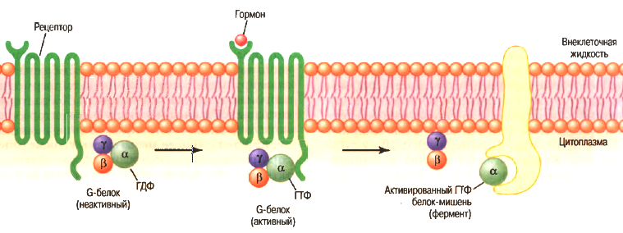
РЕЦЕПТОРИ, СПРЯЖЕНІ С G-БІЛКАМИ
G-білки є комплексами із α, β, γ - субодиниць та гуанозиндифосфату (ГДФ). Після контакту з гормоном ГДФ перетворюється на ГТФ, відокремлюється α субодиниця, яка взаємодіє зі зв’язаним з мембраною білком-мишенню (ферментом), що активує внутрішньоклітинні реакції за участю 4 систем вторинних посередників:
1) Аденілатциклаза – цАМФ 3) Фосфоліпаза – інозитолтрифосфат 2) Гуанілатциклаза – цГМФ 4) Кальмодулін – іонізований Са⁺⁺

Slide 6
ЗАГАЛЬНА СХЕМА ВНУТРІШНЬОКЛІТИННОЇ ПЕРЕДАЧІ СИГНАЛУ ЗА УЧАСТЮ ВТОРИННИХ ПОСЕРЕДНИКІВ
АКТИВАЦІЯ РЕЦЕПТОРІВ
Активація G-білка
Активація ферменту, відповідального за синтез вторинного мессенджера
Синтез вторинного посередника
Фосфорилювання і активація або гальмування ефекторних білків
Зміна клітинних функцій

Slide 7
МЕХАНІЗМИ ДІЇ ГОРМОНІВ
Механізми дії стероїдних гормнів
Механізми дії тіреоїдних гормнів
Механізм дії білкових гормонів, катехоламінів:
- цАМФ
- Іони кальцію
- діацилгліцерол

Slide 8
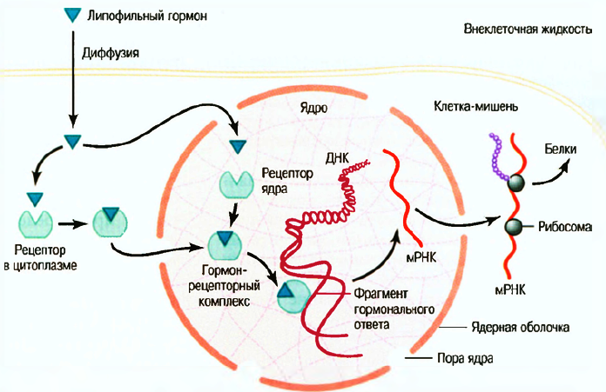
МЕХАНІЗМ ДІЇ СТЕРОЇДНИХ ГОРМОНІВ НА КЛІТИНУ
Після дифузії гормону крізь мембрану і взаємодії з рецептором у цитоплазмі гормон-рецепторний комплекс приєднується до фрагмента ДНК, що призводить до активації чи гальмування транскрипції гену, формування матричної РНК і синтезу білка

Slide 9
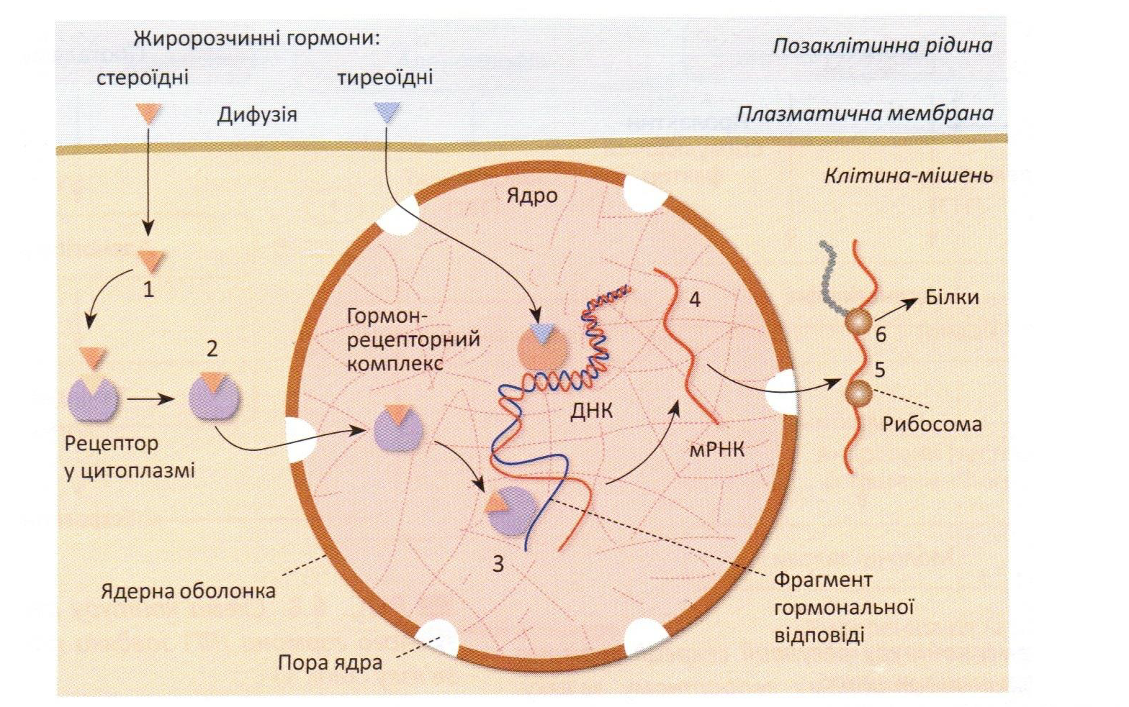
МЕХАНІЗМ ДІЇ ТИРЕОІДНИХ ГОРМОНІВ НА КЛІТИНУ
Після дифузії тиреоїдних гормонів Т4 дейодується до Т3, який взаємодіє з ДНК рецептором, що призводить до прискорення або уповільнення синтеза ефекторних білків

Slide 10
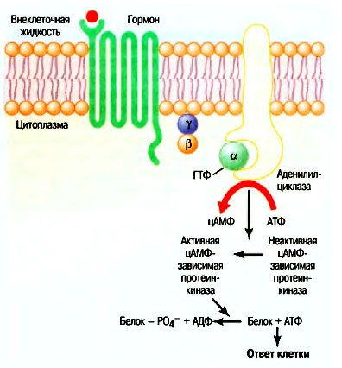
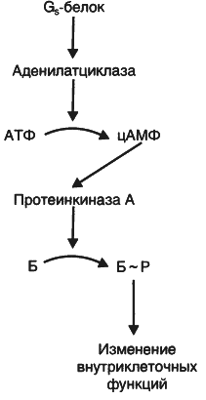
МЕХАНІЗМ ДІЇ БІЛКОВИХ ГОРМОНІВ НА КЛІТИНУ через аденілатциклазну систему вторинних мессенджерів
АКТГ, АГ II (епітелій), ФСГ, ХГЧ, ЛГ, ТТГ, ПТГ, АДГ (V₂-рецептори), секретин, катехоламіни (β-рецептори), кальцитонін, глюкагон, соматостатин
білок

Slide 11
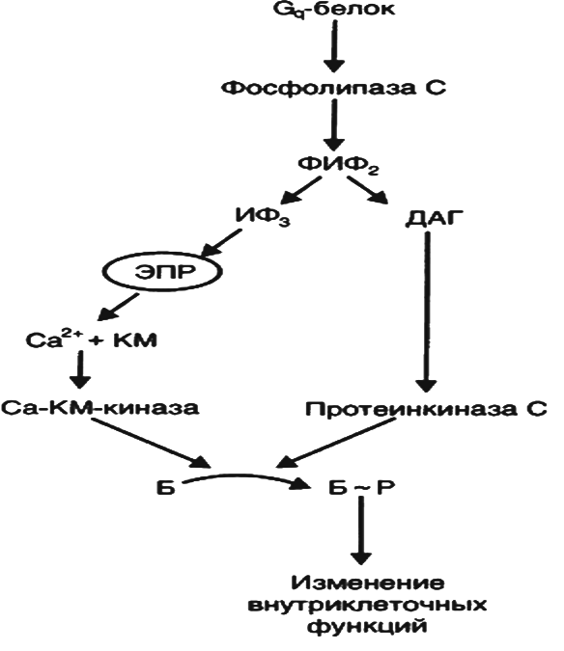
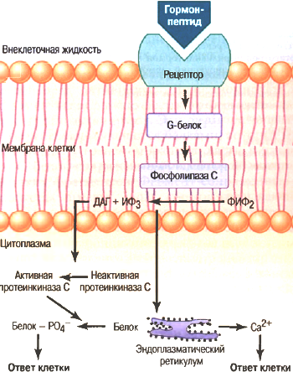
МЕХАНІЗМ ДІЇ БІЛКОВИХ ГОРМОНІВ ЧЕРЕЗ ФОСФОЛІПІДНУ СИСТЕМУ ВТОРИННИХ МЕССЕНДЖЕРІВ
СТГ, ТТГ, окситоцин,
АГ II (ГМК судин),
АДГ (V2-рецептори),
КА (альфа-рецептори)
фосфоінозітід
інозитолтрифосфат
діацилгліцерол
кальмодулін
білок

Slide 12
Рілізинг-фактори (ліберини):
соматоліберин, пролактоліберин, меланоліберин,
кортиколіберин, тироліберин, гонадоліберин,
- Статини:
соматостатин, пролактин-інгібуючий фактор, меланостатин
-Аденогипофиз:
Аденокортитропный, тиреотропный, гонадотропные (ФСГ, ЛГ), соматотропный, пролактин
2. За типом зворотного зв’язку - негативного або позитивного
3. За участю ЦНС

Slide 13
Дякую за увагу!

